Slide 1
Бизнес-план Роботизированный комлпекс-сэндвичная “Бегущий по сэндвичу”
Разработчики:
Ковалев Д. П. ВКБ32
Лёза А. А. ВКБ32
Ермолаев Б. Ю. ВКБ32
Ушенин А. В. ВКБ32

Slide 2
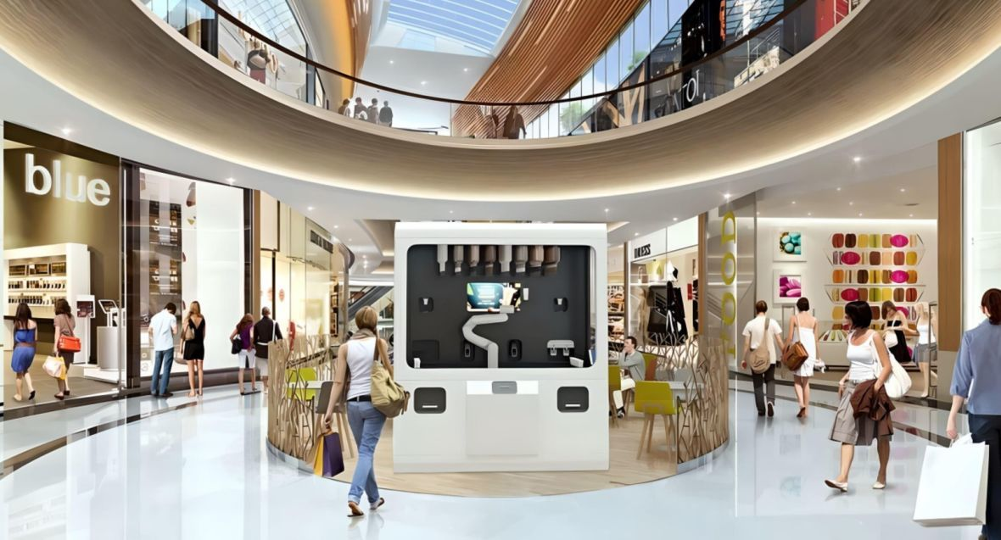
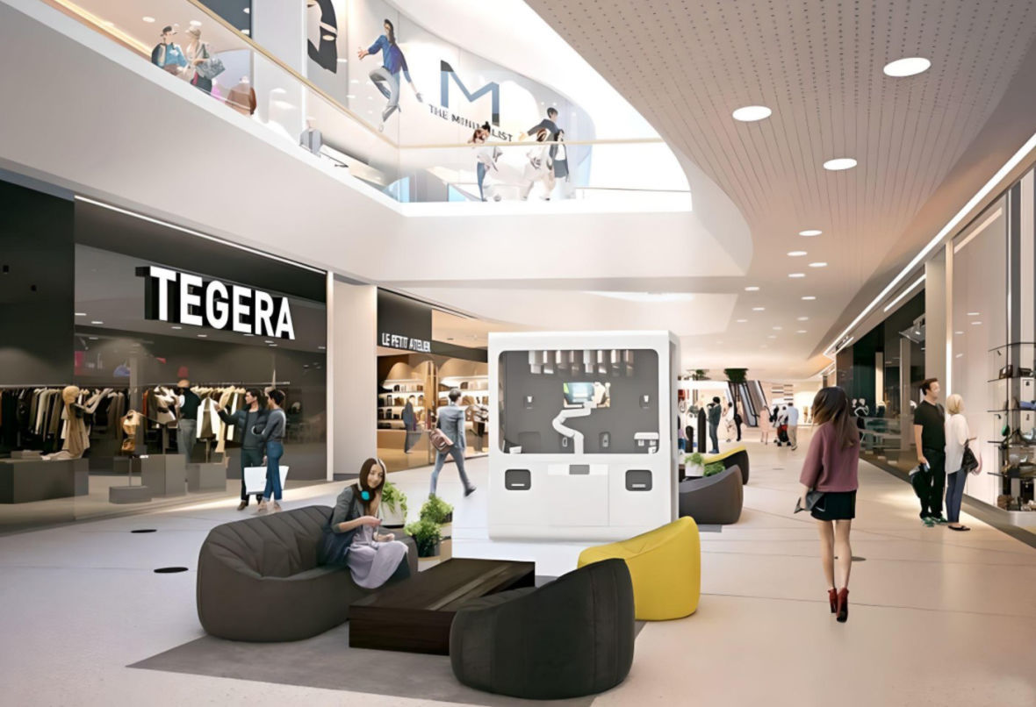
Резюме
Бизнес-идея мобильного стритфуд роботизированного комплекса с конструктором сэндвичей подобна популярной системе в Subway, где клиенты могут выбирать различные ингредиенты для составления собственного сэндвича.
В данной идее будет использоваться один робот, который будет осуществлять приготовление и сборку сэндвичей на основе выбранных клиентом компонентов.

Slide 3
Возможности фирмы
Персонализация - клиенты смогут выбирать свои предпочтительные ингредиенты из разнообразного списка вариантов, чтобы создать уникальный сэндвич, соответствующий их вкусу и диетическим предпочтениям.
Быстрота облуживания – роботизированный комплекс способен обрабатывать.
Гибкость и мобильность – мобильный комплекс может быть размещен в различных локациях, таких как торговые центры, ярмарки, фестивали, деловые районы, и другие места с высокой проходимостью.
Качество и надежность – робот будет выполнять заказы с высокой точностью и последовательностью, гарантируя высокое качество приготовления и сборки сэндвичей.

Slide 4

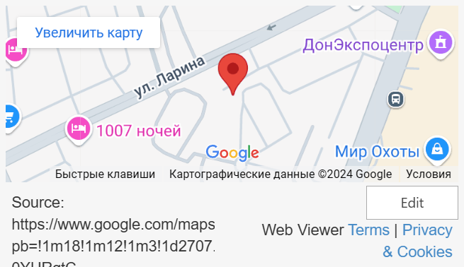
Основные сведения и реквизиты
Юридическая форма: Выбор склонен к ИП.
Место регистрации: г. Ростов-на-Дону, ул. Герасименко, д. 17. Все помечено на интерактивной карте.
ИНН/КПП: 6164000010
Контактная информация: будут создан бот в Telegram для поддерживания связи с клиентами “@TheSandwichRunner”, а также будет номер горячей линии +7 941 585 61 99. Электронная почта – theSandwitchRunnner@gmail.com.

Slide 5
Описание идеи. Ценностной предложение.
Идея проекта — роботизированный комплекс по производству сэндвичей на заказ. Клиенты самостоятельно выбирают ингредиенты, а робот готовит и собирает сэндвич с высокой скоростью и точностью.
В чем вообще ценность предложения у нашего проекта?
Уникальность
Скорость
Качество
Гигиена
Удобство

Slide 6
Описание бизнес-процессов (закупка сырья, производство, опыт)
Закупка сырья - заключение договоров с поставщиками свежих продуктов (хлеб, мясо, овощи, сыры и т. д.). Регулярные закупки с контролем качества.
Производство - Роботизированная система приготовления сэндвичей по заказу клиента. Строгий контроль за чистотой и гигиеной на всех этапах.
Сбыт - Продажа готовых сэндвичей на выбранных локациях (улицы с большим пешеходным трафиком, торговые центры, мероприятия). Возможность онлайн-заказа с доставкой в дальнейшем.

Slide 7
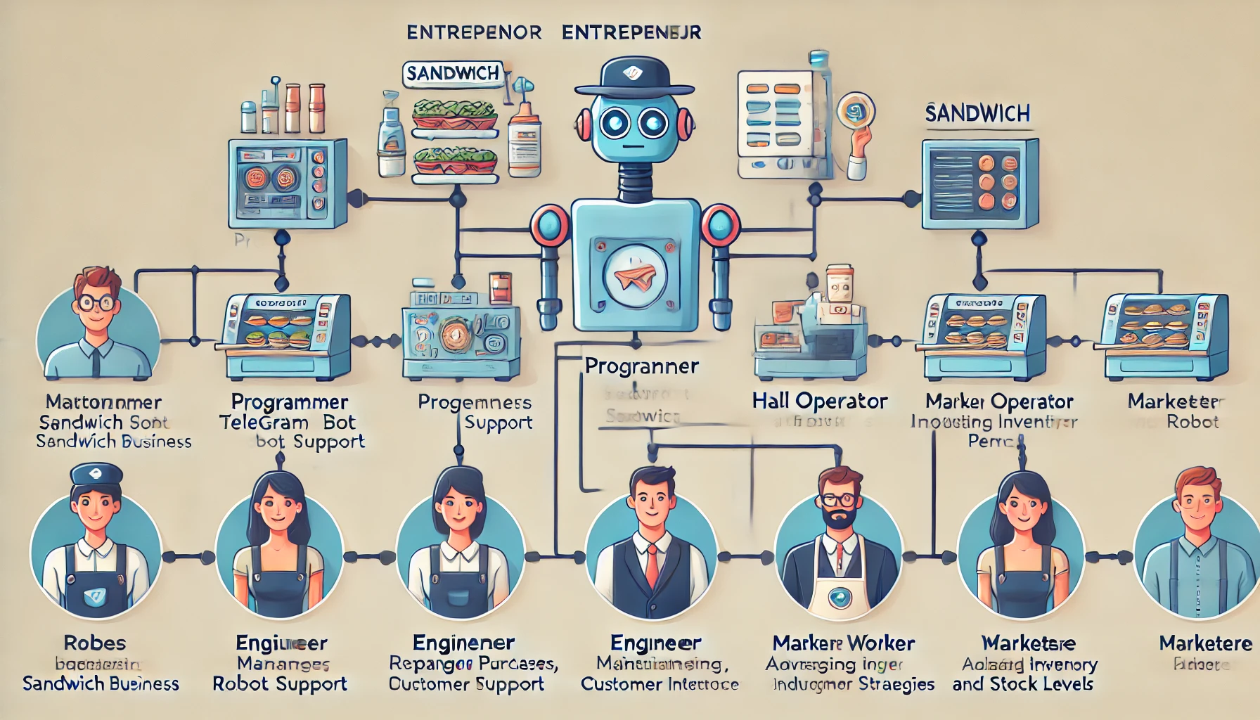
Штат сотрудников
Предприниматель;
Программист;
Инженер;
Оператор зала;
Маркетолог;
Складской работник

Slide 8
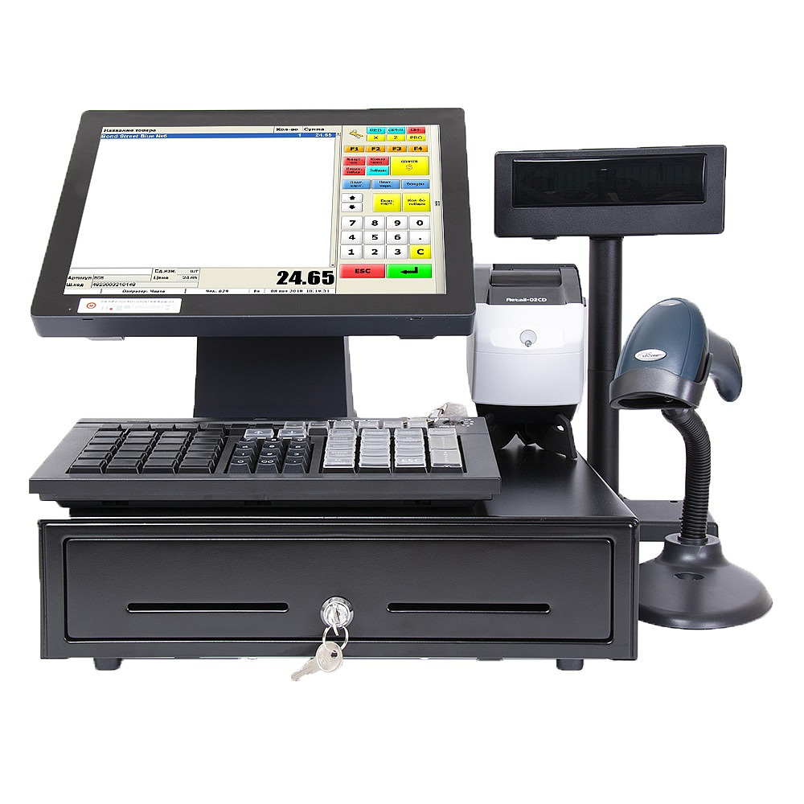
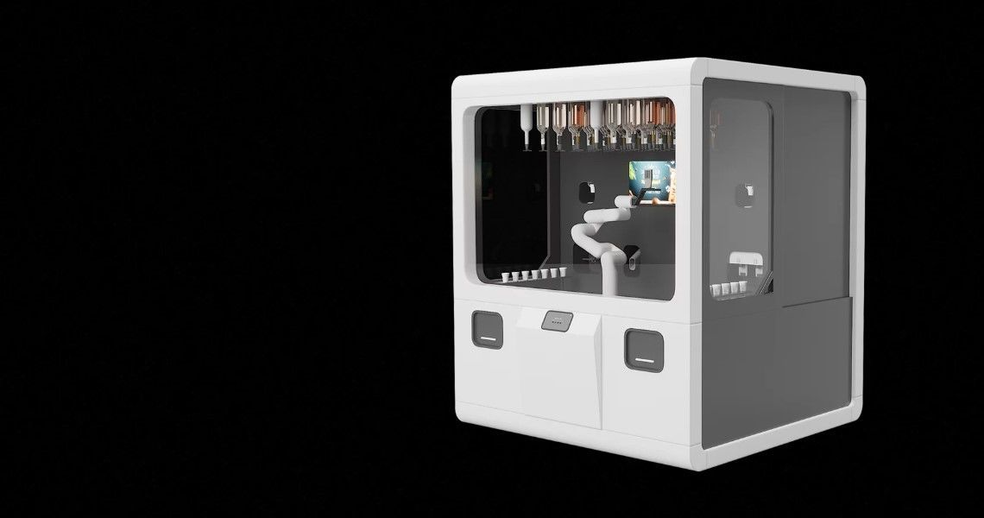
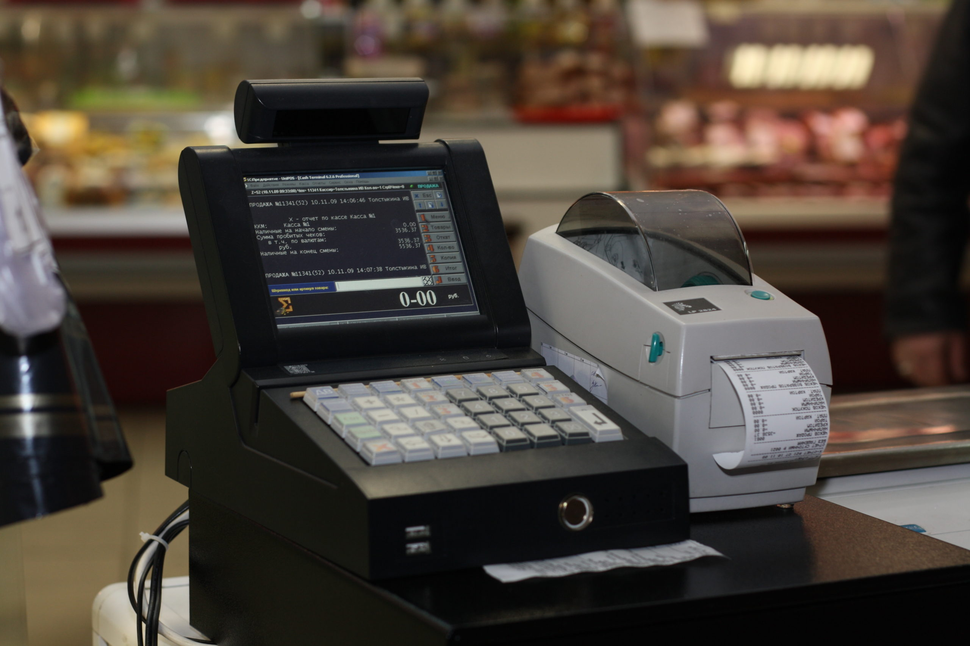
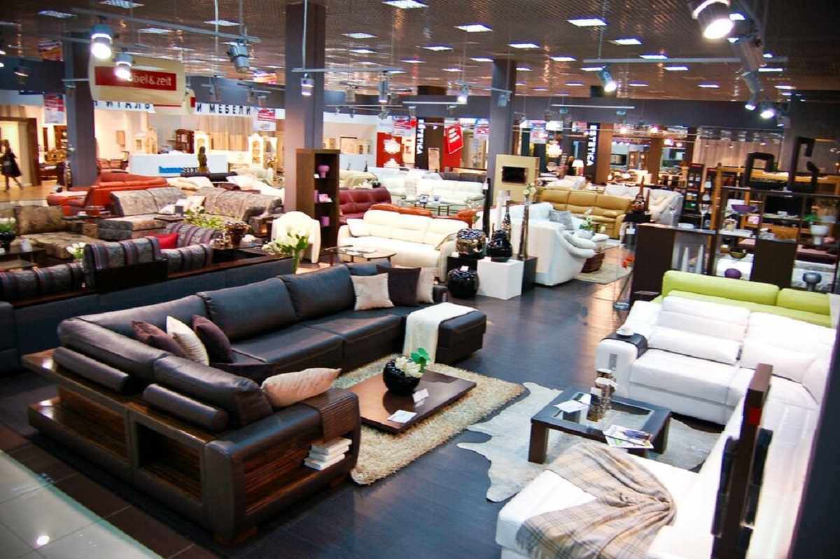
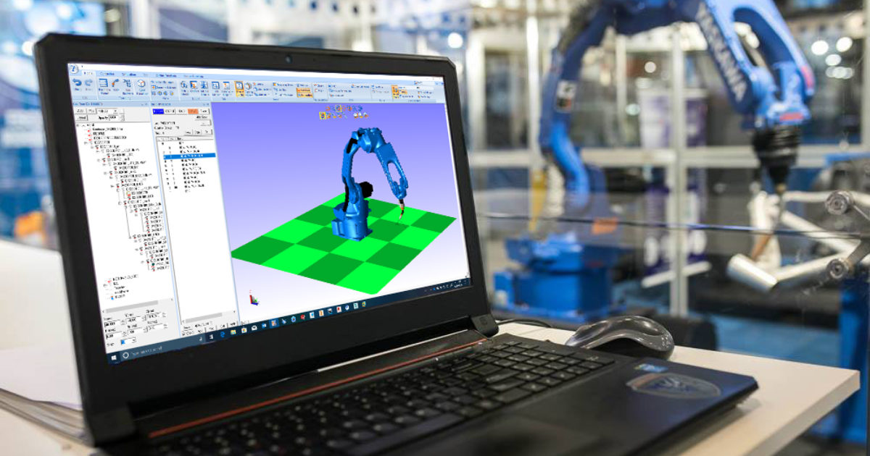
Оборудование
Роботизированный комплекс для приготовления сэндвичей
Кассовый аппарат
POS система
Программное обеспечение для управления роботом.
Мебель (столы, стулья - если предусматривается зона для посетителей).

Slide 9
Возможные риски.
Падение объёмов продаж из-за уменьшения платёжеспособности потребителей;
Снижение прибыли из-за роста себестоимости, вызванного ростом цен на вспомогательные материалы и электроэнергию;
Рост непроизводственных затрат, связанных с несовершенством системы управления предприятием;
Падение спроса на предлагаемый товар ввиду появления альтернативного товара или изменения предпочтений потребителей;
Дополнительные затраты на выполнение возможных требований местных властей, сюда же можно отнести своевременное погашение кредита;
Перебои с электро- и водоснабжением;
Ослабление позиций на рынке ввиду усиленной конкуренции со стороны других фирм (недооценка конкурентов);
Недостаточный анализ рынка;
Прочие риски, связанные с непредвиденными обстоятельствами, чрезвычайными ситуациями или ошибками персонала.

Slide 10
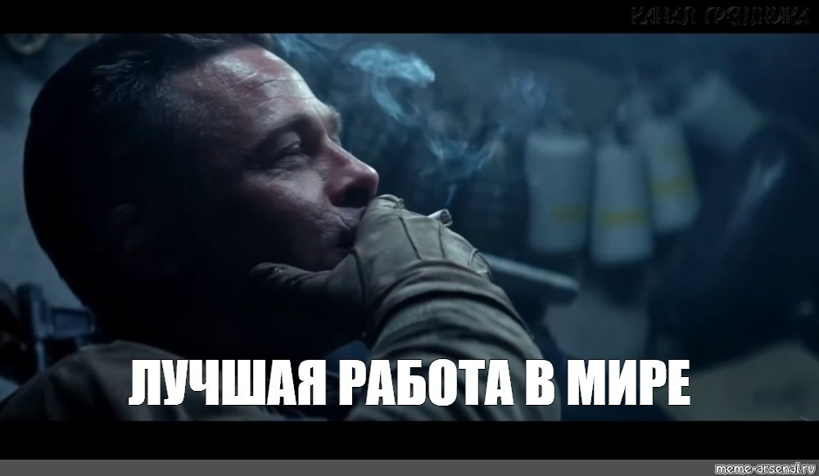
Проблемы, которые могут быть решены с помощью бизнес-продукта в стране
В условиях современного общества, где потребительские предпочтения стремительно меняются, а требования к качеству питания становятся все более высокими, возникает необходимость в инновационных решениях в сфере общественного питания. Бизнес-идея "Бегущий по сэндвичу" направлена на решение ряда актуальных проблем, с которыми сталкивается рынок питания в стране. Ниже приведем их.
Недостаток качественного и быстрого питания
Проблема нехватки рабочей силы
Снижение затрат на определенные расходы
Экологические проблемы

Slide 11
Проблемы, которые могут быть решены с помощью бизнес-продукта в регионе.
На региональном уровне также существуют специфические проблемы, требующие внимания и решения. Внедрение роботизированного комплекса может значительно улучшить ситуацию в сфере общественного питания, обеспечивая доступность и разнообразие предложений для местного населения.
Отсутствие разнообразия в предложениях стритфуда;
Сложности с доступностью питания в удаленных районах
Проблемы с очередями и временем ожидания
Поддержка местных производителей

Slide 12
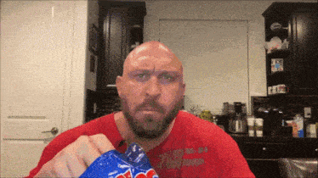
Виды товаров и услуг
К есадилья с беконом и томатами (180 г) 300р
Лепешка тортилья, обжаренный бекон, пекинская капуста, томаты, белый соус
К есадилья с курицей и томатами (180 г) 300р
Лепешка тортилья, мясо домашней курочки сувид, пекинская капуста, томаты, белый соус
К есадилья с овощами и ж ареным картофелем (200 г) 300р
Лепешка тортилья, жареный картофель, кукуруза, перец болгарский, пекинская капуста, томаты, белый соус.
Сэндвич с лососем Xxl (170 г) 350р
Лосось слабосоленый, огурец свежий, лист салата, томаты, сыр, хлеб тостовый, соус белый с зернистой горчицей
Сэндвич с ветчиной Xxl (170 г) 270р
Ветчина, огурец свежий, лист салата, томаты, сыр, хлеб тостовый, белый соус с зернистой горчицей
Сэндвич с бек оном Xxl (170 г) 270р
и т.д.
Услуги:
Сборка сэндвича по желанию клиента, на выбор предоставляется весь ассортимент ингредиентов, лепешек, булок и т. д.
Узнайте, как страх перед аудиторией может помочь при выступлениях

Slide 13
Рынки сбыта
Основные сегменты рынка общественного питания:
Фастфуд
Стрит-фуд
Рестораны
Кофейни
Столовые
Основные тренды рынка общественного питания:
Еда с доставкой и на вынос
Fast Casual
Региональные кулинарные традиции
Сокращение горизонта планирования до одной недели
Популярность гибридных форматов
Программы лояльности для постоянных клиентов
Цифровые технологии
Урок 1
Урок 2
Урок 3
ИСТОРИЯ РИТОРИКИ
ВЗАИМОДЕЙСТВИЕ С АУДИТОРИЕЙ
ПОДДЕРЖАНИЕ СПОКОЙСТВИЯ
Искусство риторики существует с древнейших времен
Как удерживать внимание во время выступлений
Как побороть страх перед аудиторией
Год | Оборот общественного питания по РФ, млн. руб. | В процентах к предыдущему году (в сопоставимых ценах)
2018 | 1 308 127 | 95,0
2019 | 1 348 687 | 97,1
2020 | 1 434 589 | 103,2
2021 | 1 527 747 | 104,2
2022 | 1 621 985 | 97,3

Slide 14
Конкуренция на рынках сбыта
Конкурент | Цена | Интерьер | Ассортимент | Концепция | Качество напитков | График работы | Известность кафе | Суммарный рейтинг
Наша компания | 8 | 9 | 10 | 10 | 10 | 10 | 5 | 62
Шоколадница | 9 | 9 | 5 | 8 | 10 | 9 | 10 | 60
Теремок | 10 | 9 | 6 | 8 | 9 | 9 | 10 | 61
Черная кошка | 9 | 5 | 5 | 6 | 8 | 5 | 8 | 46
Кафе Тайна | 9 | 5 | 5 | 6 | 8 | 9 | 7 | 49
Узнайте о средствах, необходимых, чтобы побороть страх перед аудиторией
Взвешенные рейтинги
Конкурент | Цена | Интерьер | Ассортимент | Концепция | Качество напитков | График работы | Известность кафе | Суммарный рейтинг
Наша компания | 1,2 | 1,35 | 1,5 | 2 | 2 | 0,5 | 0,5 | 9,05
Шоколадница | 1,35 | 1,35 | 0,75 | 1,6 | 2,0 | 0,45 | 1 | 8,5
Теремок | 1,5 | 1,35 | 0,9 | 1,6 | 1,8 | 0,45 | 1 | 8,6
Черная кошка | 1,35 | 0,75 | 0,75 | 1,2 | 1,6 | 0,25 | 0,8 | 6,7
Кафе Тайна | 1,35 | 0,75 | 0,75 | 1,2 | 1,6 | 0,45 | 0,6 | 6,8

Slide 15
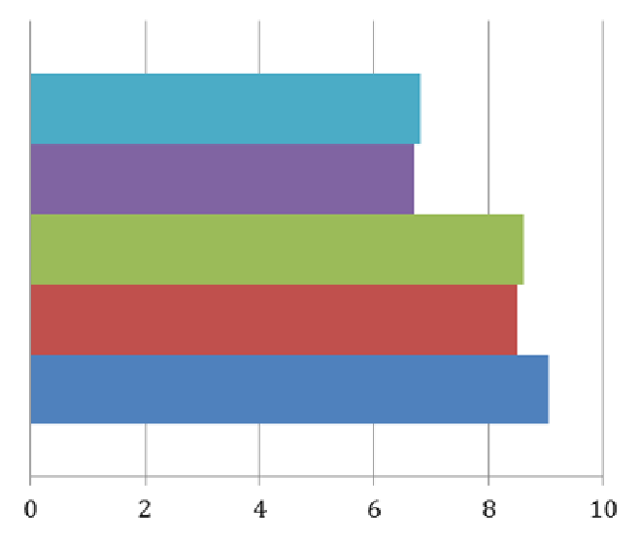
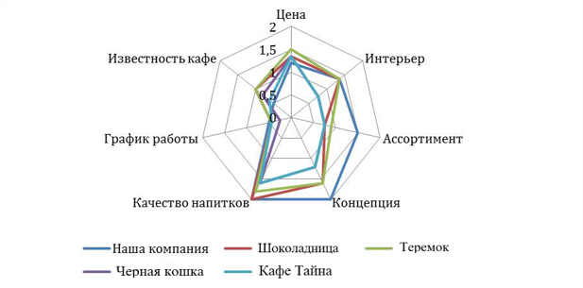
Урок 3
ПОДДЕРЖАНИЕ СПОКОЙСТВИЯ
Искусство риторики существует с древнейших времен
Как удерживать внимание во время выступлений
Как побороть страх перед аудиторией

Slide 16

План маркетинга
Целевая аудитория:
Молодые люди (от 15-25 лет), а так же работники офисов, расположенных неподалеку от фудкорта.
При ценообразовании на продукцию учитывались:
— себестоимость услуг,
— цены конкурентов на аналогичные услуги или услуги заменители,
— цена, определяемая спросом на данную услугу.

Slide 17
Продвижение продукта:
Рекламные кампании: Использование социальных сетей (Instagram, Facebook, VK), контекстной рекламы (Google Ads) и наружной рекламы.
Акции и скидки: Проведение регулярных акций, таких как "Сэндвич дня" или "Скидка на второй сэндвич".
Программы лояльности: Введение бонусных программ для постоянных клиентов.
Привлечение клиента:
Социальные сети: Активное ведение страниц в социальных сетях с публикацией контента о продукции, акциях и новостях.
Инфлюенсеры: Сотрудничество с блогерами и инфлюенсерами для продвижения продукции.
Партнерские программы: Сотрудничество с другими бизнесами для взаимного продвижения.

Slide 18
Ценовая Политика
Ценообразование:
Цены на сэндвичи будут формироваться на основе затрат на производство, конкурентных цен и готовности потребителей платить. Средняя цена сэндвича составит 250-350 рублей.
Анализ ценовых стратегий конкурентов показывает, что средняя цена сэндвича в фастфуд-сегменте составляет 200-400 рублей. Наша ценовая политика будет конкурентоспособной, предлагая высокое качество продукции по доступной цене.
Скидки и акции:
Регулярные акции: Еженедельные акции на определенные виды сэндвичей.
Скидки для постоянных клиентов: Бонусные программы и скидки для постоянных клиентов.
Сезонные предложения: Специальные предложения в праздничные дни и сезонные акции.

Slide 19
Рекламное средство | Стоимость | Требуется | Затраты, руб.
Разработка дизайна | 100000 руб. | Разовый проект | 100000 руб.
Радио:
Реклама на радио «Европа плюс» | 1 сек. - 16 руб. | 35 роликов по 30 сек. | 16800 руб.
Наружная реклама:
Рекламный щит 3х6 м | 8000 руб. | 1 шт. | 8000
Баннер формата 1,2х1,8 м | 6200 руб. | 2 шт. | 12400
Вывеска-меню 600х900 мм | 1500 руб. | 1 шт. | 1500
Печатные СМИ:
Рекламные листовки (210х98 мм) | 1,21 руб./шт. | 2000 шт. | 2420
Директ - маркетинг (адресная рассылка по близлежайшим домам города) | Цена одного отправления - 14,70 руб. | 1000 | 14700
Итого: | 155820
Урок 3
ПОДДЕРЖАНИЕ СПОКОЙСТВИЯ
Искусство риторики существует с древнейших времен
Как удерживать внимание во время выступлений
Как побороть страх перед аудиторией

Slide 20
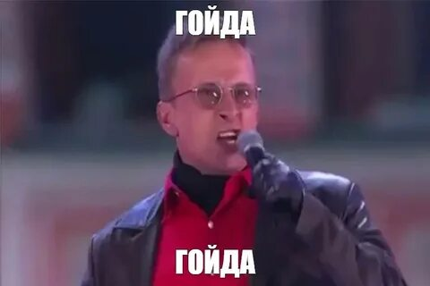
Производственный план
Аренда участка | - | 15000
Киоск | 1 | 200000
Сигнализация, охранные системы | 1 | 50 000
ККМ — онлайн-касса | 1 | 21 000
Электроплиты | 2 | 12 000
Духовые шкафы | 1 | 20 000
Морозилки | 1 | 10 000
Холодильники | 1 | 13 000
Электронные весы | 2 | 3 000
Вытяжки | 2 | 9 000
Кухонная мебель | 8 | 50 000
Мелкая бытовая техника | 42 | 58 000
Посуда и стаканчики | 720 | 30 000
Туалетная бумага, салфетки, полотенца | 130 | 9 000
Робот – сборщик сэндвичей | 1 | 300000
Итого |  | 800 000
Этапы запуска:
Зарегистрировать ИП
Арендовать участок
Закупить киоск и оборудование
Разработать фирменный стиль
Разработать технологические карты
Закупить сырье и товары
Узнайте о средствах, необходимых, чтобы побороть страх перед аудиторией
Узнайте, как страх перед аудиторией может помочь при выступлениях

Slide 21
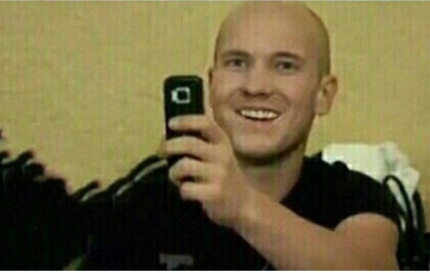
Организационная структура
Структура управления:
Руководство: Генеральный директор, финансовый директор, маркетинговый директор.
Менеджмент: Менеджеры по производству, менеджеры по продажам, менеджеры по качеству.
Операционные подразделения: Производственный отдел, отдел продаж, отдел маркетинга, отдел логистики.

Slide 22
Организационный план
Должность | Оклад, руб. | Кол-во, чел. | ФОТ, руб.
Программист | 50000 | 1 | 50000
Инженер | 50000 | 1 | 50000
Уборщица | 25000 | 1 | 25000
Урок 3
ПОДДЕРЖАНИЕ СПОКОЙСТВИЯ
Итог | 225000 руб.
Налог | 225000*17.4%=21750 руб.
Итог с учетом налогов | 264.150 руб.
Искусство риторики существует с древнейших времен
Как удерживать внимание во время выступлений
Как побороть страх перед аудиторией

Slide 23
Финансовый план
№ | Наименование | Сумма, руб.
1 | Аренда участка за 1-ый месяц | 15.000
2 | Мебель и оборудование | 785.000
3 | Стартовая рекламная компания | 155.820
4 | Заработная плата | 146.750
5 | Прочее | 100.000
6 | Итого: | 1.202.570
Узнайте о средствах, необходимых, чтобы побороть страх перед аудиторией
Узнайте, как страх перед аудиторией может помочь при выступлениях

Slide 24
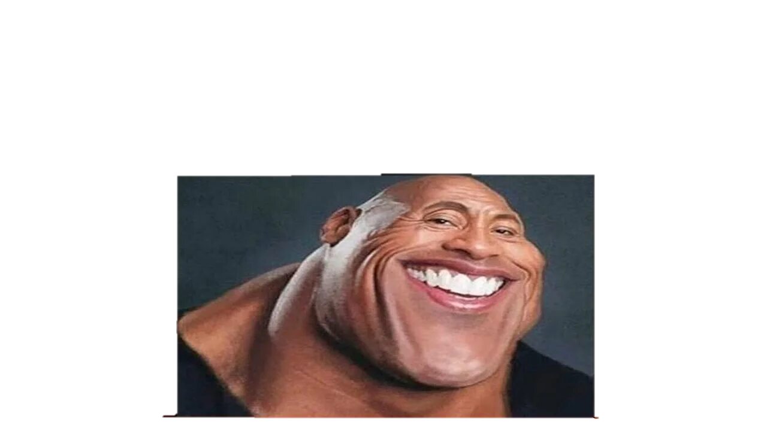
Категория | Руб.
Заработная плата | 146.750
Рекламная компания | 35.000
Аренда участка | 15.000
Закупка продуктов и расходных материалов | 350.000
Коммунальные платежи | 12.000
Прочие | 8.000
Амортизация оборудования | 30.000
Итого | 596.650
Рентабельность = $\frac{Чистая прибыль}{Выручка}$ = $\frac{153350}{750 000}∗100$ $≈$ 21%
Урок 3
Срок окупаемости = $\frac{Первоначальные инвестиции}{Чистая прибыль}$ = $\frac{1 202 570}{153 350} ≈$ 8 мес
ПОДДЕРЖАНИЕ СПОКОЙСТВИЯ
Искусство риторики существует с древнейших времен
Как удерживать внимание во время выступлений
Как побороть страх перед аудиторией

Slide 25
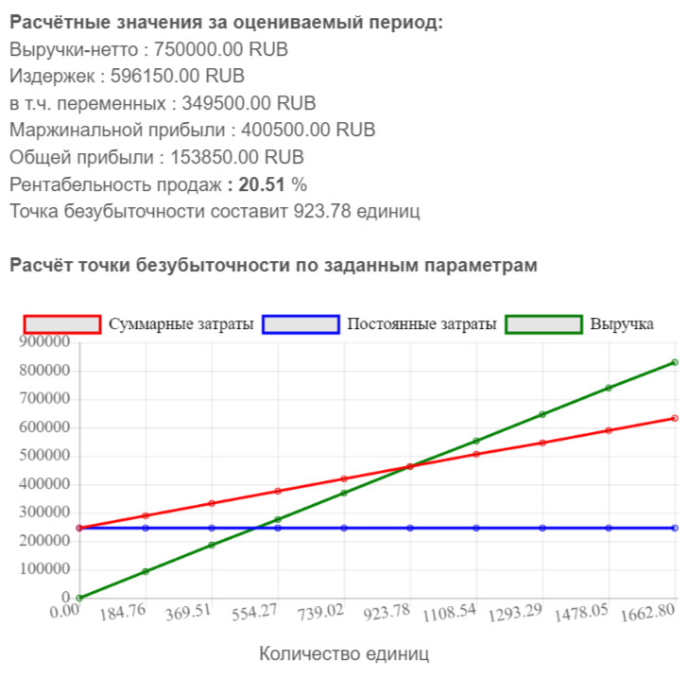

Точка безубыточности
Урок 3
ПОДДЕРЖАНИЕ СПОКОЙСТВИЯ
Искусство риторики существует с древнейших времен
Как удерживать внимание во время выступлений
Как побороть страх перед аудиторией

Slide 26
Возможные риски
1. Падение объёмов продаж из-за уменьшения платёжеспособности потребителей;
2. Снижение прибыли из-за роста себестоимости, вызванного ростом цен на вспомогательные материалы и электроэнергию;
3. Рост непроизводственных затрат связанных с несовершенством системы управления предприятием;
4. Падение спроса на предлагаемый товар ввиду появления альтернативного товара или изменения предпочтений потребителей;
5. Дополнительные затраты на выполнение возможных требований местных властей, сюда же можно отнести своевременное погашение кредита;
6. Перебои с электро- и водо-снабжением;
7. Ослабление позиций на рынке ввиду усиленной конкуренции со стороны других фирм (недооценка конкурентов);
8. Недостаточный анализ рынка;
9. Прочие риски, связанные с непредвиденными обстоятельствами, чрезвычайными ситуациями или ошибками персонала.
Урок 3
ПОДДЕРЖАНИЕ СПОКОЙСТВИЯ
Искусство риторики существует с древнейших времен
Как удерживать внимание во время выступлений
Как побороть страх перед аудиторией

Slide 27

Искусство риторики существует с древнейших времен
Как удерживать внимание во время выступлений
Как побороть страх перед аудиторией

Slide 28
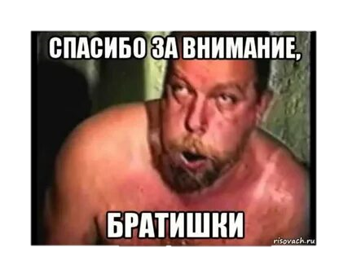
Искусство риторики существует с древнейших времен
Как удерживать внимание во время выступлений
Как побороть страх перед аудиторией

Slide 29
Спасибо за внимание
Искусство риторики существует с древнейших времен
Как удерживать внимание во время выступлений
Как побороть страх перед аудиторией

